Slide 1
Eiropas Klimata
pakta

Slide 2

saturs
1. Par Eiropas Klimata paktu
2. Eiropas Klimata pakts darbībā
3. Iesaistieties!

Slide 3
PAR Eiropas
1.
Klimata paktu

Slide 4
Kas ir Eiropas Klimata pakts?
Mērķi
Eiropas Klimata pakts ir Eiropas Komisijas iniciatīva, kuras mērķis ir izveidot cilvēku kustību nolūkā apvienot spēkus kopīgam mērķim — klimatrīcībai.
Kā daļa no Eiropas Zaļā kursa tas palīdz ES sasniegt tās mērķi kļūt klimatneitrālai līdz 2050. gadam.
20

Slide 5
Mērķi 50. gadam
Veidot izpratni
Veicināt rīcību
Apvienot pilsoņus saziņai
un iepazīstināt viņus ar organizācijām, kas
darbojas klimata jomā, un palīdzēt
tiem savstarpēji mācīties citam no cita
jautājumos par klimatu un
ES darbībām
klimatrīcībā, veicināt iesaistīšanos
“
Pakta devīze ir:
“Mana pasaule. Mana rīcība. Mūsu planēta.”

Slide 6
prioritārās jomas
03
01
02
Ekonomika un
taisnīga pārkārtošanās
Klimata rīcībpolitika un praktiskā darbība
Pielāgošanās nenovēršamai
klimata pārmaiņu ietekmei

Slide 7
Klimata pakta kopiena
Sekretariāts
Valsts koordinatori un sabiedrisko attiecību aģentūras
Klimata pakta vēstnieki
mobilizē pakta kopienu un koordinē tās darbību pamatlīmenī.
Valsts koordinatori (VK) un sabiedrisko attiecību (PR) aģentūras koncentrē uzmanību uz pakta redzējuma īstenošanu valsts līmenī.
informē, iedvesmo un atbalsta klimata politiku un klimatrīcību savās kopienās.
Klimata pakta
partneri
Pakta draugi
ir organizācijas, kas ir apņēmušās risināt klimata pārmaiņu problēmu un dod ieguldījumu ilgtspējīgā nākotnē.
ir atbalstītāji, kas vēlas aktīvi iesaistīties ar klimatu saistītu jautājumu risināšanā savā valstī.

Slide 8

vēstnieki
Klimata pakta vēstnieki
ir organizāciju, kopienu, neformālu grupu vai kustību vadītāji, vietējās iestādes, kultūras iestāžu pārstāvji, ietekmētāji (utt.). Pašlaik jau ir vairāk nekā 800 vēstnieku, kas:
rāda piemēru un iedvesmo citus
īstenot klimatrīcību;
dalās ar pakta vēstījumiem savos tīklos un saziņas kanālos;
organizē un piedalās vietējos, valsts, reģionālos vai Eiropas mēroga pasākumos un aktivitātēs.

Slide 9

PARTNERI
Klimata pakta partneri ir organizācijas, kas apņēmušās risināt klimata pārmaiņu problēmas un dot ieguldījumu ilgtspējīgā nākotnē. Kā daļa no pakta tie:
veicina pakta atpazīstamību savās tīmekļa vietnēs un sniedz informāciju par sasniegumiem, izmantojot oficiālus kanālus;
piedalās īpaši organizētos pasākumos ar ES politikas veidotājiem;
sadarbojas ar vēstniekiem valsts un reģionālajā līmenī.

Slide 10
EIROPAS KLIMATA
2.
pakts darbībā

Slide 11


Pilsoņu iesaiste klimatrīcībā
Klimata pakts iesaista iedzīvotājus debatēs par
klimatrīcību, īstenojot, piemēram, šādas aktivitātes:
Klimata pastaigas
Līdzinieku parlamenti
Vietējās klimatrīcības grupas
Fotostāstu darbnīcas
Lai uzzinātu vairāk,
apmeklējiet tīmekļa vietni

Slide 12


Aktivitātes ES DALĪBVALSTĪS
Katrā dalībvalstī valsts koordinatori (VK) un sabiedrisko attiecību (PR) aģentūras organizē un popularizē pasākumus un aktivitātes vietējā pakta kopienā un sabiedrībā. Tie ir, piemēram:
Iedzīvotāju iesaistīšanas aktivitātes
Valsts mēroga pasākumi, kuros pulcējas pakta kopiena
Darbsemināri spēju attīstīšanai
Mācību un pieredzes apmaiņas sesijas
Sazinieties ar
pakta valsts koordinatoriem

Slide 13
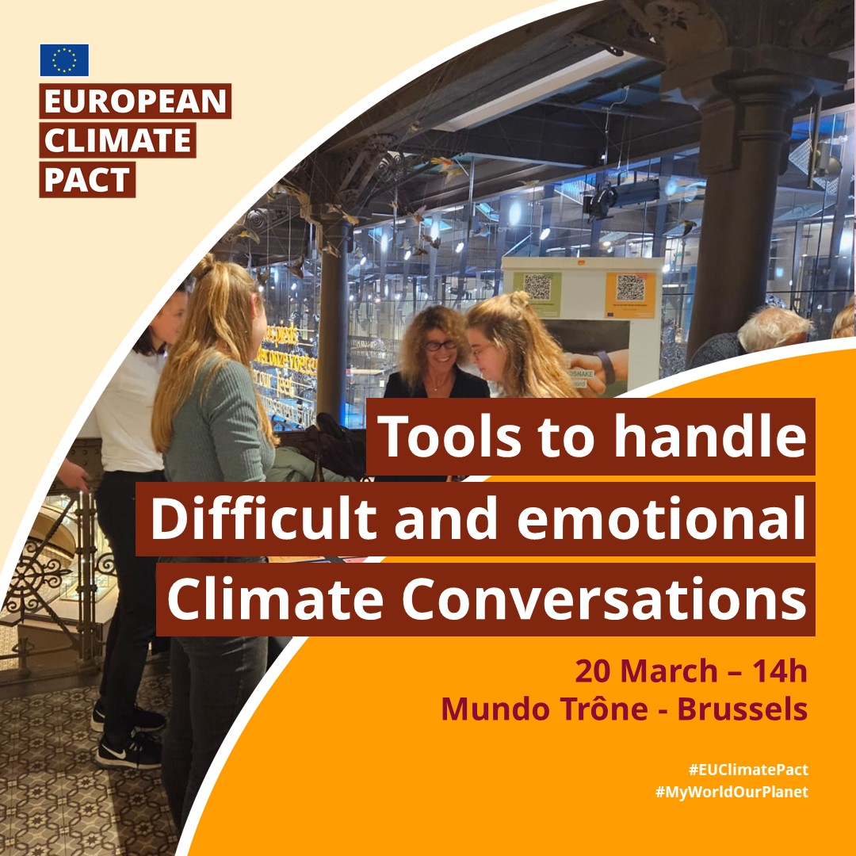


AKTIVITĀTES ES valstīs
Spēju stiprināšanas pasākums Beļģijā ​ Valsts mēroga pasākums Bulgārijā Ledzīvotāju iesaistīšanas pasākums Igaunijā

Slide 14








Vēstnieku aktivitātes
Pakta vēstnieki organizē daudzus pasākumus vietējā līmenī, lai veicinātu pārmaiņas un veidotu izpratni, sākot ar darbsemināriem, semināriem, debatēm, līdz kampaņām sociālajos medijos...

Slide 15



PARTNERU AKTIVITĀTES
PARTNERU AKTIVITĀTES
Pilsētmobilitāte un ilgtspējīgas pilsētas, Lombardijas un Eiropas vietēja mēroga diskusijas un vietējās administrācijas darbinieku apmācība Milānā, Itālijā.

Slide 16

sadarbība ar vietējām iestādēm
Klimata pakts sadarbojas ar vietējām iestādēm, lai veicinātu to organizēto pasākumu plašāku atpazīstamību, izmantojot šādus elementus:
Reģionu komiteja
Klimata pakta rīkotas vietēja mēroga diskusijas
Pielāgošanās klimata pārmaiņām misijas īstenošanas platforma (MIP4ADAPT)

Slide 17


GALVENĀS AKTIVITĀTES
Pakta tīmekļa vietnē regulāri tiek publicēta informācija par jauniem resursiem tiem interesentiem, kas vēlas uzzināt vairāk par jautājumiem, kas saistīti ar klimatu. Jūs varat arī iegūt informāciju par pakta aktivitātēm vietnes ziņu un notikumu sadaļās, abonēt pakta biļetenu un sekot pakta informācijai Facebook, X, LinkedIn, Instagram.
Turklāt kopienas locekļi tiek aicināti piedalīties mūsu ikmēneša tiešsaistes Kopienas sarunās un ik pa diviem gadiem notiekošajā Kopienas forumā, lai iepazītos ar citiem vēstniekiem un partneriem un mācītos cits no cita.
Ikgadējā pakta pasākumā sapulcējas Klimata pakta kopienas locekļi no visas Eiropas, lai kopīgi izstrādātu jaunus veidus, kā rosināt klimatrīcību savās vietējās kopienās.
Vairāk par 2024. gada pasākumu uzzināsiet šeit.

Slide 18
iesaistieties!
3.

Slide 19

Kāpēc būtu jāpievienojas paktam?
Kā organizācijas, asociācijas, reģiona vai pilsētas pārstāvim jums tiks nodrošināti šādi ieguvumi:
piekļuve saziņas līdzekļiem,
lai palīdzētu informēt, izglītot un iedvesmot savu kopienu;
iespēja gūt priekšrocības tīkloties,
mācīties no citiem un dalīties zināšanās;
iespēja pierādīt savu
apņemšanos īstenot klimatrīcību;
rādīt piemēru un iedvesmot citus
kā pakta partnerim. Uzaicinājumi partneru pieteikumiem tiek izsludināti regulāri.

Slide 20
Kāpēc būtu jāpievienojas paktam?
Kā privātpersonai:
lai uzzinātu informāciju
par klimata pārmaiņām un to, kā tā mūs ietekmē;
lai iesaistītos darbībās
un pasākumos
vai vietējā līmenī īstenotu paša organizētas iniciatīvas;
lai sazinātos ar
līdzīgi domājošiem cilvēkiem
nolūkā panākt reālas praktiskas pārmaiņas un rastu risinājumus ar klimatu saistītām problēmām;
lai rādītu piemēru
un iedvesmotu citus
kā vēstnieks.
Uzaicinājumi vēstnieku pieteikumiem tiek izsludināti regulāri;
lai dalītos ar savu viedokli un sadarbotos
ar Eiropas, vietējiem un reģionālajiem politikas veidotājiem.

Slide 21
Kā JŪS varat iesaistīties?
Kļūstiet par Klimata pakta vēstnieku un
atbalstiet klimatrīcību savā kopienā.
Īstenojiet vietējā līmenī savu klimatrīcības grupas aktivitāti un iedvesmojieties no mūsu Ātrās uzsākšanas rīkiem iedzīvotāju iesaistīšanai.
Kļūstiet par pakta partneri un veiciniet savas organizācijas atpazīstamību, īstenojot klimatrīcību.
Izmantojiet mūsu resursus, lai izplatītu skaidru un precīzu informāciju par klimata pārmaiņām un klimatrīcību.
Kļūstiet par pakta draugu, ja vēlaties
saņemt norādījumus, kā vēl plašāk īstenot klimatrīcību.
Pievienojieties pakta komandai ANO kampaņā ActNow, izmantojot lietotni AWorld app! Samaziniet savu oglekļa dioksīda pēdu, veicot ikdienas aktivitātes, un īstenojiet izmērāmus soļus, lai sasniegtu Ilgtspējīgas attīstības mērķus.
Reģistrējiet savu Klimata pakta satelītpasākumu, lai jūsu pasākums tiktu publicēts Klimata pakta tīmekļa vietnē.

Slide 22
Ātrās uzsākšanas rīki pilsoņu iesaistīšanai
Iedvesmojieties no pakta tīmekļa vietnē publicētajiem ātrās uzsākšanas rīkiem
Reģistrējiet aktivitāti, kuru plānojat īstenot vietējā līmenī
Īstenojiet aktivitāti vietējā līmenī
Paziņojiet rezultātus ar Eiropas Klimata paktam
Izplatiet informāciju gan par savu aktivitāti, gan tās rezultātus un aiciniet citus vietējā līmenī īstenot līdzīgus pasākumus!

Slide 23




Ātrās uzsākšanas rīki pilsoņu iesaistīšanai
Vietējā klimatrīcības grupa
Līdzinieku parlaments
Klimata pastaiga
Fotostāsts
Ekskursijas gida pavadībā uz vietējām apkaimēm, lai iepazīstinātu ar ilgtspējīgu praksi un iniciatīvām, kas atbalsta zaļo pārkārtošanos.
Fotodarbsemināri, kuru laikā dalībnieki iemūžina un atspoguļo klimata problēmas un risinājumus. Iegūtie rezultāti var ietekmēt lēmumu pieņemšanu un veicināt pārmaiņas.
Cilvēku grupa, kas strādā, lai sasniegtu kopīgu mērķi, piemēram, izveidotu kopīgu dārzu, izremontētu kafejnīcu vai nodibinātu vietējo enerģētikas kopienu.
Diskusijas par to, kā pārkārtošanās uz klimatneitralitāti var praktiski izpausties mūsu ikdienas dzīvē un kāda politika būtu jāīsteno, lai mūs mudinātu virzīties uz priekšu.
Lai uzzinātu vairāk,
apmeklējiet mūsu tīmekļa vietni

Slide 24


Pakts un pašreizējā rīcība
Eiropas Klimata pakts ir apvienojis spēkus ar Apvienoto Nāciju Organizācijas kampaņu ActNow un kampaņas mobilo lietotni AWorld, kas iedvesmo cilvēkus īstenot klimatrīcību.
Pievienojoties Eiropas Klimata pakta komandas uzaicinājumam iesaistīties AWorld, ir īstenoti vairāk nekā 900 000 klimatrīcības pasākumi.

Slide 25

Dalieties ar saviem stāstiem!
Ikviens no mums var palīdzēt veidot ilgtspējīgāku nākotni. Mūsu komunikācija ir vērsta uz dalīšanos ar iedvesmojošiem veiksmes stāstiem, risinājumiem un darbībām, ko piedāvā daudzveidīgā pakta kopiena.
Dalieties ar saviem stāstiem, izmantojot:
stories@euclimatepact.eu.
Pievienojiet atbilstošas saites, pielikumus, attēlus vai informāciju, kas palīdzēs mums saprast un dalīties ar jūsu stāstu.

Slide 26




Plašāka informācija
Platform | Tag
Facebook | @EU Climate Action
X | @EUClimateAction
LinkedIn | @EU Environment and Climate
Instagram | @ourplanet_eu
Apmeklējiet Klimata pakta tīmekļa vietni, lai iepazītos ar pakta kopienas stāstiem, kā arī noderīgiem resursiem un materiāliem,
kas citus iedvesmo rīcībai.
Varat arī abonēt mūsu biļetenu un sekot mums sociālajos medijos, lai saņemtu jaunāko informāciju par klimatrīcību.
Atrodiet mūsu publicēto saturu, izmantojot tēmturus:
#EUClimatePact #MyWorldOurPlanet
Jums ir kādi jautājumi? Neavilcinieties un sazinieties ar Sekretariātu, rakstot uz adresi:
contact@euclimatepact.eu

Slide 27
Paldies
par uzmanību!

